Slide 1


Slide 2






تعيين تلميذ(ة) للإجابة
توجيهات و شرح التعليمات
عرض فيديو
المرور بين الصفوف للمساعدة و تصحيح الإنجازات
عمل في ثنائيات
نهاية الشريط، المرور إلى الشريحة الموالية.

Slide 3

تنظيم حصص الأسبوع التربوي الرابع
اليوم 4 -
اليوم1 -
افتتاح الحصة (10)
ورشة الكتابة: إنتاج كتابي – الحصة 3 (30)
ورشة الكتابة : إنتاج كتابي - الحصة 4 (30)
افتتاح الحصة (10)
الأساليب (30)
الاستماع والتحدث (30)
اليوم 5 -
اليوم2 -
افتتاح الحصة (10)
قراءة : استثمار النص (30)
ورشة الكتابة : إنتاج كتابي - الحصة 5 (30)
افتتاح الحصة (10)
قراءة : التوقع والتحقق الفهم العام 30 د
قراءة : تعلم استراتيجية الفهم 30 د
اليوم 6 -
اليوم 3 -
نشاط اعتيادي (30)
شكل و فهم (40)
افتتاح الحصة (10)
قراءة : استثمار الاستراتيجية (30)
ورشة الكتابة: التراكيب(30)
Révision
Lecture offerte

Slide 4





هيكلة حصة اليوم الرابع
- 01 النشاط الاعتيادي
تحدي الفهم
02- إنتاج كتابي –ح3-
كِتابَةُ نَصٍّ تَفْسيرِيٍّ (3)
03- إنتاج كتابي – ح4-
كِتابَةُ نَصٍّ تَفْسيرِيٍّ ( أُصَحِّحُ مسودتي)

Slide 5
توجيه
الوضعية التقويمية للطلاقة توجد في نهاية الحصة.
يتم تقويم الطلاقة طيلة أيام الأسبوع الرابع من المرحلة الرابعة.
تمرر الوضعية التقويمية لعدد محدود من المتعلمين كل يوم على أساس تغطية مجموع القسم نهاية الأسبوع.
يتم تقويم التحدث خلال الأسبوع الخامس .

Slide 6

عند نهاية الحصة
على الأقل 80% من المتعلمين سيكونون قادرين على:
تَطْبيقِ ٱلْخُطْوَةِ ٱلثّالِثَةِ لِكِتابَةِ نَصٍّ تَفْسيرِيٍّ.
تصحيح الإنتاج وإعادة الكتابة.

Slide 7

افتتاح الحصة
افتتاح الحصة
الترحيب .
تدبير السلوك.
تحدي الفهم

Slide 8

مرحبا بكم. سننطلق في حصة اللغة العربية.
اختــتام الحــصة
إنتاج كتابي 4
إنتاج كتابي 3
افتتاح الحصة

Slide 9




قبل أن نبدأ حصة اليوم سأذكركم بشروط الحصول على نجمة السلوك الجيد.
في كل حصة سيفوز ثلاثة منكم بالنجمة
اختــتام الحــصة
إنتاج كتابي 4
إنتاج كتابي 3
افتتاح الحصة
أَتَّبِعُ قَواعِدَ ٱسْتِعْمالِ ٱلْأَلْواحِ ٱلَّتي يُوَجِّهُني أُسْتاذي إِلَيْها.
قَبْلَ أَنْ أُجيبُ عَنِ ٱلسُّؤالِ أُحَدِّدُ ٱلْمَطْلوبَ بِدِقَّةٍ وَ أُوَظِّفُ ٱلاِسْتْراتيجِيَّةَ ٱلْمَناسِبَةَ.
أَلْتَزِمُ بِقَواعِدِ ميثاقِ ٱلْقِسْمِ
عِنْدَما أُناقِشُ زَميلي أَوْ زَميلَتي أَحْتَرِمُ رَأْيَهُ وَ أَنْتَقِدُهُ بِأَدَبٍ.

Slide 10


اختــتام الحــصة
إنتاج كتابي 4
إنتاج كتابي 3
افتتاح الحصة
ضعوا اللوحة والكراسة في القمطر.

Slide 11

انشطة اعتيادية
تحدي الفهم

Slide 12






في حصة اليوم، ستتدربون على الإجابة بسرعة عن أسئلة للفهم على شكل اختيار من متعدد.
اختــتام الحــصة
إنتاج كتابي 4
إنتاج كتابي 3
افتتاح الحصة

Slide 13

خذوا ألواحكم.
اختــتام الحــصة
إنتاج كتابي 4
إنتاج كتابي 3
افتتاح الحصة

Slide 14
اقرؤوا السؤال وحددوا المطلوب. سأعرض عليكم النص. عليكم إيجاد الجواب قبل اختفاء النص.
اختــتام الحــصة
إنتاج كتابي 4
إنتاج كتابي 3
افتتاح الحصة
مـا نَتـيجَةُ حَرَكَةِ بَعْضِ ٱلصُّخـورِ فَوْقَ ٱلأَرْضِ كَمـا جـاءَ فـي ٱلنَّصِّ؟
تَتَحَرَّكُ بِسُرْعَةٍ كَبـيرةٍ لا تُصَدَّقُ.
أ
تَتَحَرَّكُ بِبُطْءٍ شَديدٍ لا يـكـادُ يُرى.
ب
تَقْفِزُ لِمَسـافـاتٍ طَـويلَةٍ فـي ٱلْهَـواءِ.
ج
تَدورُ حَوْلَ نَفْسِها بِهُدوءٍ.
د

Slide 15
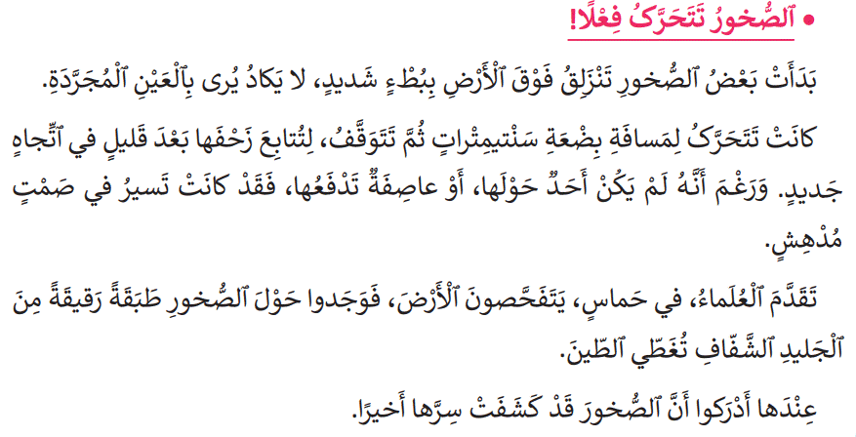
انتبهوا سيختفي النص بعد 20 ثانية. من وجد الجواب يحتفظ به لنفسه.
اختــتام الحــصة
إنتاج كتابي 4
إنتاج كتابي 3
افتتاح الحصة

Slide 16
اكتبوا حرف الجواب الصحيح على ألواحكم.
اختــتام الحــصة
إنتاج كتابي 4
إنتاج كتابي 3
افتتاح الحصة
مـا نَتـيجَةُ حَرَكَةِ بَعْضِ ٱلصُّخـورِ فَوْقَ ٱلأَرْضِ كَمـا جـاءَ فـي ٱلنَّصِّ؟
تَتَحَرَّكُ بِسُرْعَةٍ كَبـيرةٍ لا تُصَدَّقُ.
أ
تَتَحَرَّكُ بِبُطْءٍ شَديدٍ لا يـكـادُ يُرى.
ب
تَقْفِزُ لِمَسـافـاتٍ طَـويلَةٍ فـي ٱلْهَـواءِ.
ج
تَدورُ حَوْلَ نَفْسِها بِهُدوءٍ.
د

Slide 17
صححوا . لماذا اخترتم هذا الجواب؟ كيف توصلتم للجواب؟ ما اسم استراتيجية الفهم المستخدمة؟
اختــتام الحــصة
إنتاج كتابي 4
إنتاج كتابي 3
افتتاح الحصة
مـا نَتـيجَةُ حَرَكَةِ بَعْضِ ٱلصُّخـورِ فَوْقَ ٱلأَرْضِ كَمـا جـاءَ فـي ٱلنَّصِّ؟
تَتَحَرَّكُ بِسُرْعَةٍ كَبـيرةٍ لا تُصَدَّقُ.
أ
تَتَحَرَّكُ بِبُطْءٍ شَديدٍ لا يـكـادُ يُرى.
ب
تَقْفِزُ لِمَسـافـاتٍ طَـويلَةٍ فـي ٱلْهَـواءِ.
ج
تَدورُ حَوْلَ نَفْسِها بِهُدوءٍ.
د

Slide 18
اقرؤوا السؤال وحددوا المطلوب. سأعرض عليكم النص. عليكم إيجاد الجواب قبل اختفاء النص.
اختــتام الحــصة
إنتاج كتابي 4
إنتاج كتابي 3
افتتاح الحصة
مـا ٱلسَّبَبُ ٱلَّذي جَعَلَ ٱلْعُلَمـاءَ يَعْرِفـونَ سِرَّ ٱلصُّخـورِ فـي ٱلنِّهـايَةِ؟
وُجودُ عـاصِفَةٍ قَـوِيَّةٍ تَدْفَعُها.
أ
رُؤْيَةُ أَشْخـاصٍ يَقـومـونَ بِجَرِّها.
ب
اِكْتِشـافُ طَبَقَةٍ رَقـيقَةٍ مِنَ ٱلْجَلـيدِ ٱلشَّفّافِ حَوْلَها.
ج
سَمـاعُ أَصْـواتِ ٱلصُّخـورِ وَهـيَ تَتَحَرَّكُ.
د

Slide 19
انتبهوا سيختفي النص بعد 15 ثانية. من وجد الجواب يحتفظ به لنفسه.
اختــتام الحــصة
إنتاج كتابي 4
إنتاج كتابي 3
افتتاح الحصة

Slide 20
اكتبوا حرف الجواب الصحيح على ألواحكم.
اختــتام الحــصة
إنتاج كتابي 4
إنتاج كتابي 3
افتتاح الحصة
مـا ٱلسَّبَبُ ٱلَّذي جَعَلَ ٱلْعُلَمـاءَ يَعْرِفـونَ سِرَّ ٱلصُّخـورِ فـي ٱلنِّهـايَةِ؟
وُجودُ عـاصِفَةٍ قَـوِيَّةٍ تَدْفَعُها.
أ
رُؤْيَةُ أَشْخـاصٍ يَقـومـونَ بِجَرِّها.
ب
اِكْتِشـافُ طَبَقَةٍ رَقـيقَةٍ مِنَ ٱلْجَلـيدِ ٱلشَّفّافِ حَوْلَها.
ج
سَمـاعُ أَصْـواتِ ٱلصُّخـورِ وَهـيَ تَتَحَرَّكُ.
د

Slide 21
صححوا . لماذا اخترتم هذا الجواب؟ كيف توصلتم للجواب؟ ما اسم استراتيجية الفهم المستخدمة؟
اختــتام الحــصة
إنتاج كتابي 4
إنتاج كتابي 3
افتتاح الحصة
مـا ٱلسَّبَبُ ٱلَّذي جَعَلَ ٱلْعُلَمـاءَ يَعْرِفـونَ سِرَّ ٱلصُّخـورِ فـي ٱلنِّهـايَةِ؟
وُجودُ عـاصِفَةٍ قَـوِيَّةٍ تَدْفَعُها.
أ
رُؤْيَةُ أَشْخـاصٍ يَقـومـونَ بِجَرِّها.
ب
اِكْتِشـافُ طَبَقَةٍ رَقـيقَةٍ مِنَ ٱلْجَلـيدِ ٱلشَّفّافِ حَوْلَها.
ج
سَمـاعُ أَصْـواتِ ٱلصُّخـورِ وَهـيَ تَتَحَرَّكُ.
د

Slide 22
ستقرؤون النص قراءة جماعية . من يريد أن يقود القراءة؟
-يحرص الأستاذ على تتبع مشاركة الجميع في القراءة الجماعية.
اختــتام الحــصة
إنتاج كتابي 4
إنتاج كتابي 3
افتتاح الحصة

Slide 23
إنتاج كتابي –ح3 -
2
إنتاج كتابي
كِتابَةُ نَصٍّ تَفْسيرِيٍّ (الخطوة الثالثة)

Slide 24
اختــتام الحــصة
إنتاج كتابي 4
إنتاج كتابي 3
افتتاح الحصة
  من يذكرنا بالخطوتين الأولى و الثانية لكتابة نص تفسيري؟
كِتابَةُ نَصٍّ تَفْسيرِيٍّ
اَلْخُطْوَةُ ٱلْأولى
اَلْخُطْوَةُ ٱلثّانِيَةُ

Slide 25
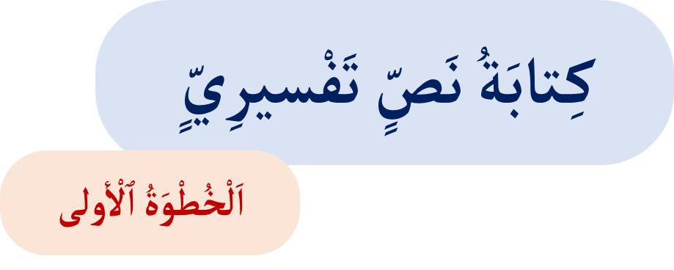
اختــتام الحــصة
إنتاج كتابي 4
إنتاج كتابي 3
افتتاح الحصة
  أحسنتم . من يقرأ الخطوة الأولى؟
أَوَّلاً: أَطْرَحُ السُّؤالَ عَنْ أَهَمِّيَةِ ٱلْمَوْضوعِ وَ مُحاوَلَةُ ٱلْإِجابَةِ عَنْهُ، (لِماذا .............؟)
ثانِيّاً: أُجيبُ عَنِ ٱلسُّؤالِ وَ أُرَتِّبُ عَناصِرَ ٱلْإِجابَةِ حَسَبَ دَرَجَةِ أَهَمِّيَّتِها،

Slide 26

اختــتام الحــصة
إنتاج كتابي 4
إنتاج كتابي 3
افتتاح الحصة
  من يقرأ الخطوة الثانية؟
أَوَّلاً: أُعْطي أَمْثِلَةً عَنِ ٱلْمَوْضوعِ ٱلَّذي أُريدُ أَنْ أُقَدِّمَ تَفْسيراتٍ بِشَأْنِهِ ( اَلإِجابَةُ عَنْ ٱلسُّؤالِ: كَيْفَ ...........؟)
ثانِيّاً: أُقَدِّمُ أَمْثِلَةً في صيغَةِ (سَبَبُ/نَتيجَةٌ أَوْ مُشْكِلٌ / حَلٌّ).

Slide 27
اختــتام الحــصة
إنتاج كتابي 4
إنتاج كتابي 3
افتتاح الحصة
  سنواصل تدربا في هذه الحصة على كتابة نص تفسيري من خلال تعرف و تطبيق الخطوة الثالثة
كِتابَةُ نَصٍّ تَفْسيرِيٍّ
اَلْخُطْوَةُ ٱلثّالِثَةُ

Slide 28
اختــتام الحــصة
إنتاج كتابي 4
إنتاج كتابي 3
افتتاح الحصة
  ثالث خطوة لكتابة نص تفسيري هي التقديم للموضوع بجملة افتتاحية و اختتام الموضوع بتقديم نصيحة أو توجيه يرتبط بالموضوع مثلا :اِحْتِرامُ قانونِ ٱلسَّيْرِ
اِحْتِرامُ قانونِ ٱلسَّيْرِ

Slide 29
اختــتام الحــصة
إنتاج كتابي 4
إنتاج كتابي 3
افتتاح الحصة
  أولا أقدم للموضوع بجملة افتتاحية مناسبة كأن أقول:يَسْتَعْمِلُ ٱلنّاسُ كُلَّ يَوْمٍ ٱلشَّوارِعَ وَٱلطُّرُقاتِ، وَلِكَيْ يَأْمَنَ ٱلْجَميعُ، وَجَبَ ٱحْتِرامُ قانونَ ٱلسَّيْرِ.
اِحْتِرامُ قانونِ ٱلسَّيْرِ
يَسْتَعْمِلُ ٱلنّاسُ كُلَّ يَوْمٍ ٱلشَّوارِعَ وَٱلطُّرُقاتِ، وَلِكَيْ يَأْمَنَ ٱلْجَميعُ، وَجَبَ ٱحْتِرامُ قانونَ ٱلسَّيْرِ.

Slide 30
اختــتام الحــصة
إنتاج كتابي 4
إنتاج كتابي 3
افتتاح الحصة
  ثانيا أربط بين المعلومات بروابط مناسبة ، كما في المثال التالي
اِحْتِرامُ قانونِ ٱلسَّيْرِ
يَضُمُّ قانونُ ٱلسَّيْرِ قَواعِدَ كَثيرَةً يَجِبُ عَلى ٱلْجَميعِ ٱحْتِرامُها. فَٱلرّاجِلُ مَثَلاً يَسيرُ عَلى ٱلرَّصيفِ وَيَعْبُرُ ٱلطَّريقَ عِنْدَ ٱلْإِشارَةِ ٱلْخَضْراءِ فَقَطْ. أَمّا ٱلسّائِقُ، فَيَلْتَزِمُ بِٱلسُّرْعَةِ ٱلْمَسْموحِ بِها وَيَقِفُ عِنْدَ ٱلضَّوْءِ ٱلْأَحْمَرِ. وَبِٱلْإِضافَةِ إِلى ذَلِكَ، يَرْتَدي راكِبُ ٱلدَّرّاجَةِ خوذَةً لِحِمايَةِ رَأْسِهِ. وَإِذا لَمْ يَحْتَرِمِ ٱلنّاسُ هَذِهِ ٱلْقَواعِدَ، وَقَعَتْ حَوادِثُ خَطيرَةٌ تَضُرُّ بِٱلْجَميعِ.

Slide 31
اختــتام الحــصة
إنتاج كتابي 4
إنتاج كتابي 3
افتتاح الحصة
  ثالثا أقترح نصيحة أو توجيها يرتبط بالموضوع الذي نريد تقديم تفسيرات بشأنه.
اِحْتِرامُ قانونِ ٱلسَّيْرِ
فَلْنَحْرِصْ جَميعاً عَلى ٱحْتِرامِ قانونِ ٱلسَّيْرِ، لِأَنَّ ٱلسَّلامَةَ في ٱلطَّريقِ مَسْؤولِيَّةُ كُلِّ واحِدٍ مِنّا.

Slide 32
اختــتام الحــصة
إنتاج كتابي 4
إنتاج كتابي 3
افتتاح الحصة
  الآن أجمع كل الأفكار السابقة عن موضوع أداب التواصل و أكتب فقرة منسجمة و متماسكة بتوظيف أدوات ربط مناسبة.
اِحْتِرامُ قانونِ ٱلسَّيْرِ
يَسْتَعْمِلُ ٱلنّاسُ كُلَّ يَوْمٍ ٱلشَّوارِعَ وَٱلطُّرُقاتِ، وَلِكَيْ يَأْمَنَ ٱلْجَميعُ، وَجَبَ ٱحْتِرامُ قانونَ ٱلسَّيْرِ ٱلَّذي يَضُمُّ قَواعِدَ كَثيرَةً يَجِبُ عَلى ٱلْجَميعِ ٱحْتِرامُها. فَٱلرّاجِلُ مَثَلاً يَسيرُ عَلى ٱلرَّصيفِ وَيَعْبُرُ ٱلطَّريقَ عِنْدَ ٱلْإِشارَةِ ٱلْخَضْراءِ فَقَطْ. أَمّا ٱلسّائِقُ، فَيَلْتَزِمُ بِٱلسُّرْعَةِ ٱلْمَسْموحِ بِها وَيَقِفُ عِنْدَ ٱلضَّوْءِ ٱلْأَحْمَرِ. وَبِٱلْإِضافَةِ إِلى ذَلِكَ، يَرْتَدي راكِبُ ٱلدَّرّاجَةِ خوذَةً لِحِمايَةِ رَأْسِهِ. وَإِذا لَمْ يَحْتَرِمِ ٱلنّاسُ هَذِهِ ٱلْقَواعِدَ، وَقَعَتْ حَوادِثُ خَطيرَةٌ تَضُرُّ بِٱلْجَميعِ. فَلْنَحْرِصْ إِذَنْ جَميعاً عَلى ٱحْتِرامِ قانونِ ٱلسَّيْرِ، لِأَنَّ ٱلسَّلامَةَ في ٱلطَّريقِ مَسْؤولِيَّةُ كُلِّ واحِدٍ مِنّا.

Slide 33
اختــتام الحــصة
إنتاج كتابي 4
إنتاج كتابي 3
افتتاح الحصة
  من يذكرنا بالخطوة الثالثة من خطوات كتابة نص تفسيري ؟
كِتابَةُ نَصٍّ تَفْسيرِيٍّ
اَلْخُطْوَةُ ٱلثّالِثَةُ

Slide 34

اختــتام الحــصة
إنتاج كتابي 4
إنتاج كتابي 3
افتتاح الحصة
  أحسنتم من يقرأ؟
أَوَّلاً: أُقَدِّمُ لِلْمَوْضوعِ بِجُمْلَةٍ ٱفْتِتاحِيَّةٍ.
ثانِيّاً: أَرْبِطُ بَيْنَ ٱلْمَعْلوماتِ بِرَوابِطَ مُناسِبَةٍ.
ثالِثاً: أَقْتَرِحُ نَصيحَةً أَوْ تَوْجيها يَرْتَبِطُ بِٱلْمَوْضوعِ ٱلَّذي أُريدُ تَقْديمَ تَفْسيراتٍ بِشَأْنِهِ.

Slide 35
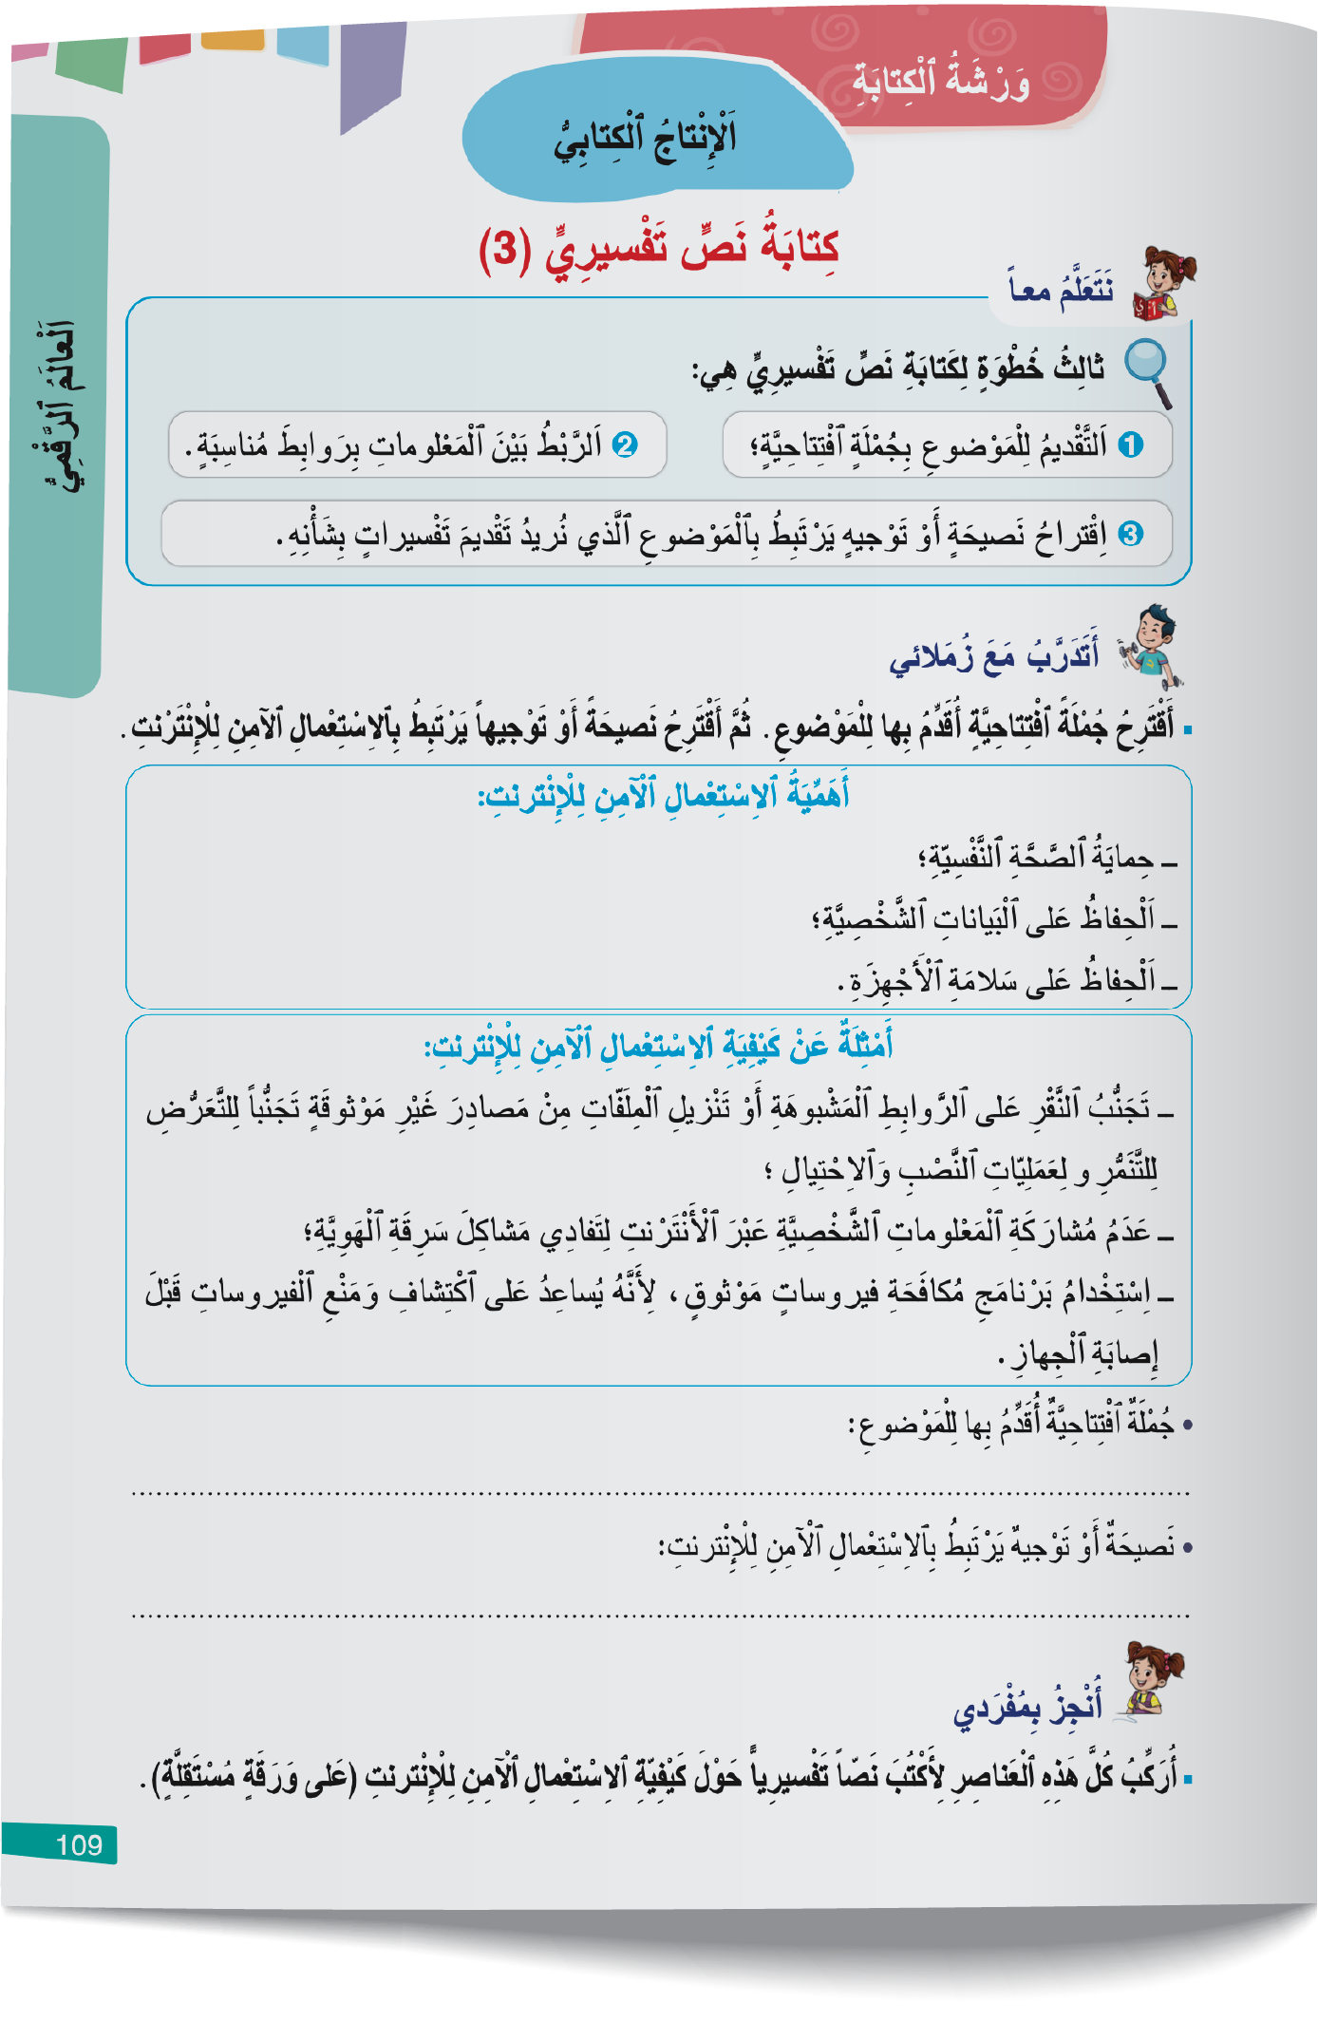
اختــتام الحــصة
إنتاج كتابي 4
إنتاج كتابي 3
افتتاح الحصة
  في ثنائيات،خذوا كراساتكم على الصفحة رقم 109 و أنجزوا التمرين التالي

Slide 36
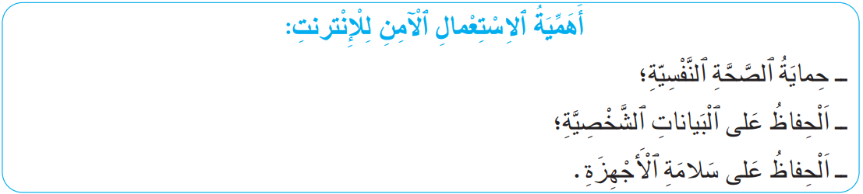
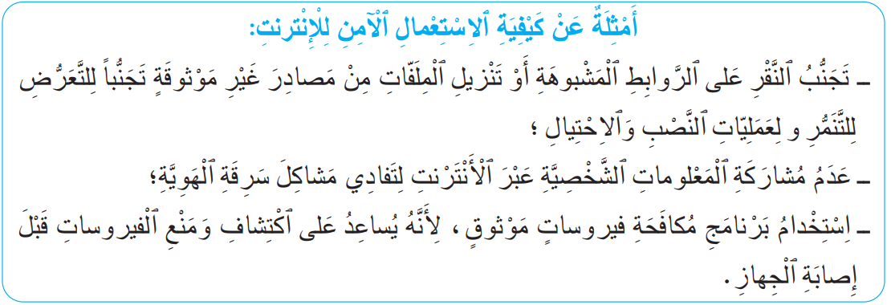
اختــتام الحــصة
إنتاج كتابي 4
إنتاج كتابي 3
افتتاح الحصة
  أقترح جملة افتتاحية أقدم بها للموضوع. ثم أقترح نصيحة أو توجيها يرتبط بالاستعمال الآمن للإنترنت.

Slide 37

اختــتام الحــصة
إنتاج كتابي 4
إنتاج كتابي 3
افتتاح الحصة
  انتبهوا للتصحيح . من يتقاسم معنا الجملة الافتتاحية التي أنتجها عن موضوع الاستعمال الآمن للإنترنت؟
يُعْتَبَرُ ٱلِٱسْتِعْمالُ ٱلْآمِنُ لِلإِنْتَرْنَتِ ضَرورِيّاً لِحِمايَةِ صِحَّتِنا ٱلنَّفْسِيَّةِ، وَٱلْحِفاظِ عَلى بَياناتِنا ٱلشَّخْصِيَّةِ، وَسَلامَةِ أَجْهِزَتِنا مِنَ ٱلأَعْطالِ.

Slide 38

اختــتام الحــصة
إنتاج كتابي 4
إنتاج كتابي 3
افتتاح الحصة
  انتبهوا للتصحيح . من يتقاسم معنا النصيحة أو التوجيه التي أنتجها عن موضوع الاستعمال الآمن للإنترنت؟
إِنَّ ٱلْتِزامَنا بِهَذِهِ ٱلْقَواعِدِ يَجْعَلُ رِحْلَتَنا في عالَمِ ٱلإِنْتَرْنَتِ مُفيدَةً وَ مُمْتِعَةً.

Slide 39
اختــتام الحــصة
إنتاج كتابي 4
إنتاج كتابي 3
افتتاح الحصة
  الآن بمفردكم: أجيبوا عن السؤال التالي:

Slide 40
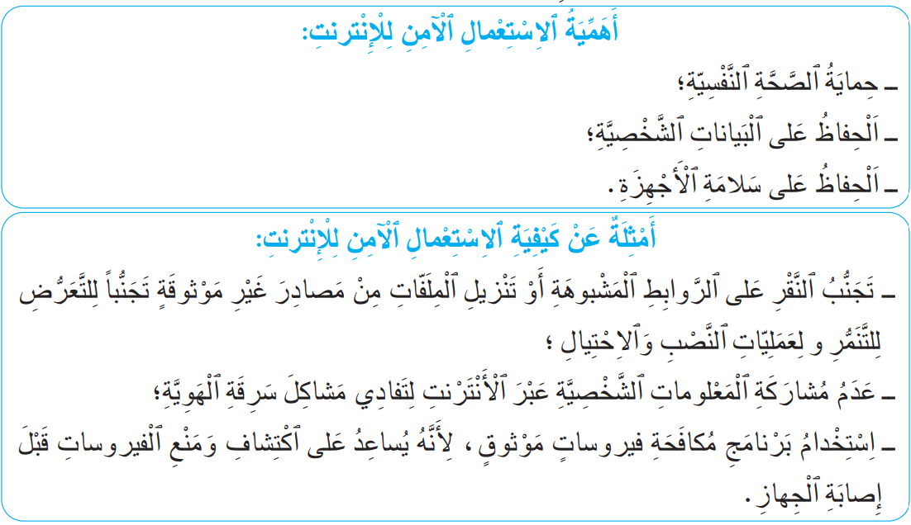
اختــتام الحــصة
إنتاج كتابي 4
إنتاج كتابي 3
افتتاح الحصة
  أركب كل هذه العناصر لأكتب نصا تفسيريا حول كيفية الاستعمال الآمن للإنترنت .

Slide 41
اختــتام الحــصة
إنتاج كتابي 4
إنتاج كتابي 3
افتتاح الحصة
  انتبهوا للتصحيح . من يتقاسم معنا إنتاجه؟
  -لا يعرض الأستاذ الإجابة النموذجية إلا من بعد تقديم التغذية الراجعة المناسبة لجميع المتعلمين.
يُعْتَبَرُ ٱلِٱسْتِعْمالُ ٱلْآمِنُ لِلإِنْتَرْنَتِ ضَرورِيّاً لِحِمايَةِ صِحَّتِنا ٱلنَّفْسِيَّةِ، وَٱلْحِفاظِ عَلى بَياناتِنا ٱلشَّخْصِيَّةِ، وَسَلامَةِ أَجْهِزَتِنا مِنَ ٱلأَعْطالِ.وَلِكَيْ نَبْقى آمِنينَ، يَجِبُ عَلَيْنا تَجَنُّبُ ٱلنَّقْرِ عَلى ٱلرَّوابِطِ ٱلْمَشْبوهَةِ أَوْ تَنْزيلِ مَلَفّاتٍ مِنْ مَصادِرَ غَيْرِ مَوْثوقَةٍ؛ لِأَنَّ ذَلِكَ يَحْمينا مِنَ ٱلتَّنَمُّرِ وَٱلِٱحْتِيالِ. كَما يَنْبَغي لَنا عَدَمُ مُشارَكَةِ مَعْلوماتِنا ٱلْخاصَّةِ مَعَ ٱلْآخَرينَ، مِثْلَ ٱلْاِسْمِ وَعُنْوانِ ٱلْبَيْتِ، لِتَفادي سَرِقَةِ ٱلْهُوِيَّةِ. وَمِنَ ٱلْمُهِمِّ أَيْضاً ٱسْتِخْدامُ بَرْنامَجٍ يُكافِحُ ٱلْفِيروساتِ لِيَحْمِيَ جِهازَنا مِنَ ٱلتَّلَفِ.إِنَّ ٱلْتِزامَنا بِهَذِهِ ٱلْقَواعِدِ يَجْعَلُ رِحْلَتَنا في عالَمِ ٱلإِنْتَرْنَتِ مُفيدَةً وَ مُمْتِعَةً.

Slide 42
إنتاج كتابي –ح4 -
3
إنتاج كتابي
كتابة قصة رديفة-4-

Slide 43

اختــتام الحــصة
إنتاج كتابي 4
إنتاج كتابي 3
افتتاح الحصة
  الآن، انتبهوا إلى السبورة، سأريكم بعض الأخطاء التي رصدتها في إنجازاتكم، وكيفية تصحيحها.
  يصحح الأستاذ(ة) على السبورة نماذج من الأخطاء المرصودة في إنجازات المتعلمين.

Slide 44

اختــتام الحــصة
إنتاج كتابي 4
إنتاج كتابي 3
افتتاح الحصة
  الآن، كل واحد منكم يبحث في إنتاجه عن هذه الأخطاء ويصححها.
  المرور بين الصفوف، التأكد من تصحيح الأخطاء.

Slide 45
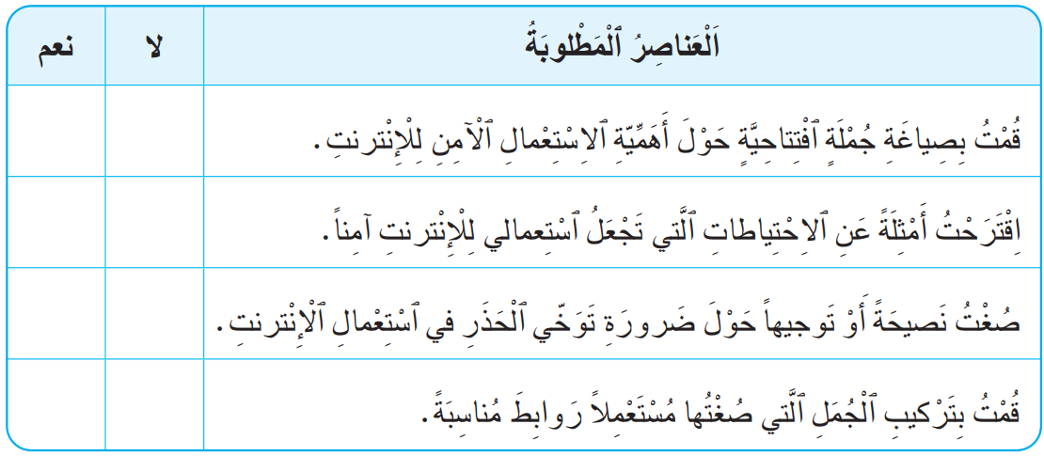
اختــتام الحــصة
إنتاج كتابي 4
إنتاج كتابي 3
افتتاح الحصة
  انتبهوا، سأقدم لكم معايير شبكة التقويم الذاتي.

Slide 46
اختــتام الحــصة
إنتاج كتابي 4
إنتاج كتابي 3
افتتاح الحصة
  أقوم إنتاجي بناء على شبكة التقويم الذاتي : (نص تفسيري حول الاستعمال الآمن للإنترنت)
  المرور بين الصفوف، تقديم التغذية الراجعة اللازمة.

Slide 47


اختــتام الحــصة
إنتاج كتابي 4
إنتاج كتابي 3
افتتاح الحصة
  أصحح إنتاجي بناء على نتائج التقويم الذاتي
  المرور بين الصفوف، تقديم التغذية الراجعة اللازمة. تخصيص 5 دقائق لإعادة الكتابة وإنهاء الحصة.

Slide 48

اختــتام الحــصة
ماذا تعلمتم اليوم؟

Slide 49
ماذا تعلمتم اليوم؟
اختــتام الحــصة
إنتاج كتابي 4
إنتاج كتابي 3
افتتاح الحصة
في هَذِهِ ٱلْحِصَّةِ
صَحَّحْتُ أَخْطائي ٱلْخاصَّةَ بِٱلْإِنْتاجِ ٱلْكِتابي وَ أَعَدْتُ كِتابَةَ إِنْتاجي.
تَدَرَّبْتُ عَلى تَطْبيقِ ٱلْخُطْوَةِ ٱلثّالِثَةِ كِتابَةِ نَصِّ تَفْسيرِيٍّ.

Slide 50


وقت النجمة. الفائز بنجمة المشاركة بهدوء هو (هي) صديقكم (صديقتكم)....... صفقوا له (لها).
يسجل الأستاذ اسم الفائز على لائحة. (يمكن أن تكون اللائحة معروضة على أحد جدران الفصل).
اختــتام الحــصة
إنتاج كتابي 4
إنتاج كتابي 3
افتتاح الحصة

Slide 51


Slide 52
بناء على إنجازات المتعلمين خلال الممارسة المستقلة
ما تقديرك لنسبة التحكم في هدف الدرس؟
تسجل النسبة على صفحة اليوم من مذكرة الأستاذ.

Slide 53
تقويم الشق الشفهي من المراقبة المستمرة للمرحلة الرابعة
الطلاقة(LF) : الأسبوع الرابع
التحدث ((PO: الأسبوع الخامس

Slide 54
تقويم الطلاقة LF

Slide 55
دليل التمرير- مهارة الطلاقة:
يتم تقويم الطلاقة طيلة أيام الأسبوع الرابع.
يمرر الأستاذ وضعية الطلاقة لعدد محدود من المتعلمين يوميا طيلة الأسبوع الرابع من المرحلة الثالثة حتى تتم تغطية جميع متعلمي القسم.
يمنح المتعلم(ة) 15 ثانية لملاحظة الفقرة قبل البدء في القراءة؛
يشرح الأستاذ(ة) للمتعلم(ة) أن عليه أن يقرأ فقرة بدقة واسترسال؛
يتم تسجيل عدد الكلمات المقروءة وعدد الأخطاء التي ارتكبها المتعلم ثم عدد الكلمات المقروءة بشكل صحيح في المكان المناسب على شبكة التفريغ؛
يتم تنقيط الطلاقة وفق سلم تنقيط على 10؛
إذا توقف المتعلم(ة) أمام كلمة، يطلب منه الأستاذ(ة) الانتقال للكلمة الموالية؛
إذا تدارك المتعلم(ة) (دون أي مساعدة) وصحح القراءة، لا يحتسب الخطأ؛

Slide 56
معايير ومؤشرات تقويم الطلاقة
المعايير | المـؤشــــــــــــــــــــــــــــــــــــــــــــــــــــــــــــــــــــــــــــــــــــــــــــــــــــــــــــــــــرات
الاسترسال | -قرأ الفقرة باسترسال تام مع احترام تام لعلامات الترقيم. -قرأ الفقرة باسترسال مع تعثر في جملة واحدة على الأكثر ؛ -قرأ الفقرة باسترسال مع تعثر في جملتين على الأكثر ؛ تعثر في أكثر من جملتين: قراءة متقطعة – تهجئة الكلمات – | 5ن 4ن 3ن 2ن
الدقة (الوقف على متحرك لا يحتسب في هذه المرحلة ) | -ارتكب أقل قطعا من 4 أخطاء. -ارتكب أقل من 4 إلى 8 أخطاء. -ارتكب 9 إلى 12 خطأ. -ارتكب 13 فما فوق | 5ن 4ن 3ن 2ن
المجموع |  | …/10
توضيح: -إذا استدرك التلميذ وصحح بنفسه كلمة قرأها بشكل خاطئ لا يحتسب الخطأ.
- تعثر في جملة يعني قرأها قراءة متقطعة أو تهجى كلماتها.

Slide 57
هذه هي الفقرة التي ستقرؤها. معك 30 ثانية لملاحظتها. بعدها ستبدأ القراءة.
تقويم الطلاقة
لِلْعِلْمِ دَوْرٌ كَبـيرٌ في تَطْـويرِ ٱلْمَصـانِعِ عَبْرَ ٱخْتِراعِ آلاتٍ ذَكِيَّةٍ وَمُتَطَـوِّرَةٍ جِدّاً. فَبِفَضْلِ ٱلْأَبْحـاثِ ٱلْعِلْمِيَّةِ، أَصْبَحَتِ ٱلصِّنـاعَةُ أَسْرَعَ وَأَسْهَلَ مِمّـا كـانَتْ عَلَيْهِ في ٱلْمـاضي ٱلْبَعيدِ. يُسـاعِدُنـا ٱلْعِلْمُ أَيْضاً في ٱكْتِشـافِ مَـوادَّ جَديدَةٍ وَقَـوِيَّةٍ لِصُنْعِ مَلابِسِنـا وَأَلْعـابِنـا ٱلْمُفَضَّلَةِ. إِنَّ ٱلْعُلَمـاءَ يَعْمَلـونَ بِجِدٍّ لِتَحْسينِ جَـودَةِ ٱلْمُنْتَجـاتِ ٱلَّتي نَسْتَعْمِلُها كُلَّ يَوْمٍ في حَيـاتِنـا. فَٱلْعِلْمُ هُـوَ ٱلْمِصْبـاحُ ٱلَّذي يُضيءُ طَريقَ ٱلصِّنـاعَةِ ٱلْحَديثَةِ وَيَجْعَلُها أَكْثَرَ نَفْعاً لِلْبَشَرِيَّةِ جَمْعـاءَ عَبْرَ ٱلْعـالَمِ.

